Slide 1
103年(下)課後照顧班公告
本校103學年度第二學期課後照顧班將於2/24(二) 開始上課，學生及班級名單於下頁中，學期中若不參加或要請假，請洽教務處，謝謝~~

Slide 2
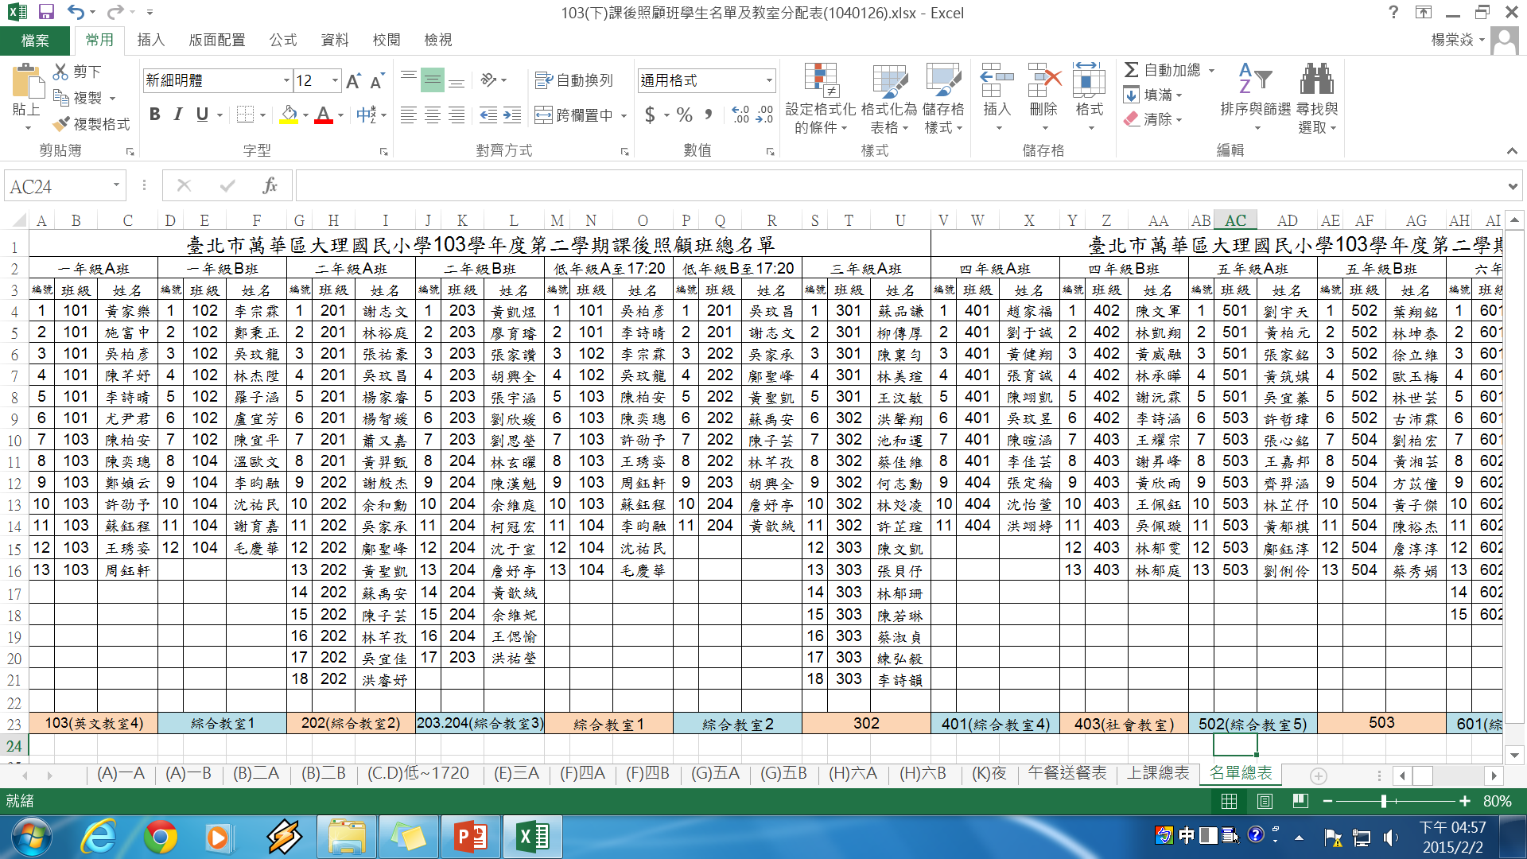

Slide 3
